Slide 1
Пользовательские сценарии. Как построить эффективную документацию на игровом проекте.
Русак Наталья
ООО "Мелсофт"
Lead QA

Slide 2
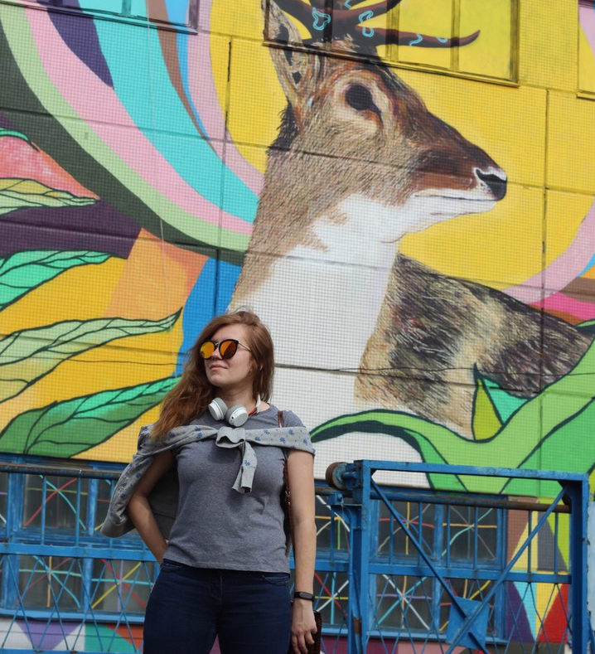

Всем привет!
Немного обо мне и о моём опыте в тестировании:
С 2017г. по 2019г. – работа в компании BP Mobile над не игровыми, а впоследствии и игровыми проектами
С января 2019 г. по настоящее время - сотрудник компании Melsoft.
E-mail: n.y.rusak@live.com
Skype: n.y.rusak@live.com
Telegram:

Slide 3

Требования к документации
Простота создания.
Проверки самой игры.
Простота в использовании.
Масштабируемость проверок.
Введение в игры как самого себя, так и других участников проекта.

Slide 4
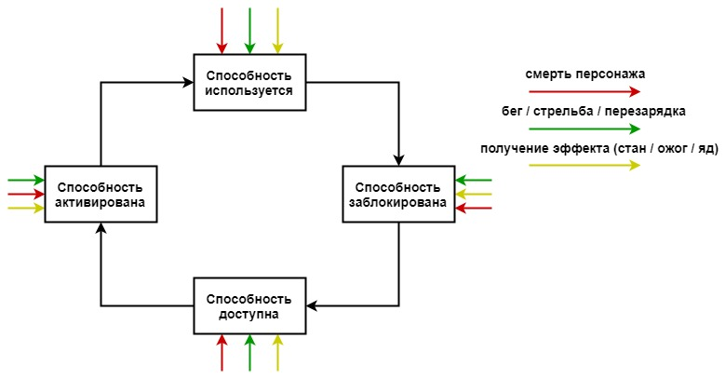
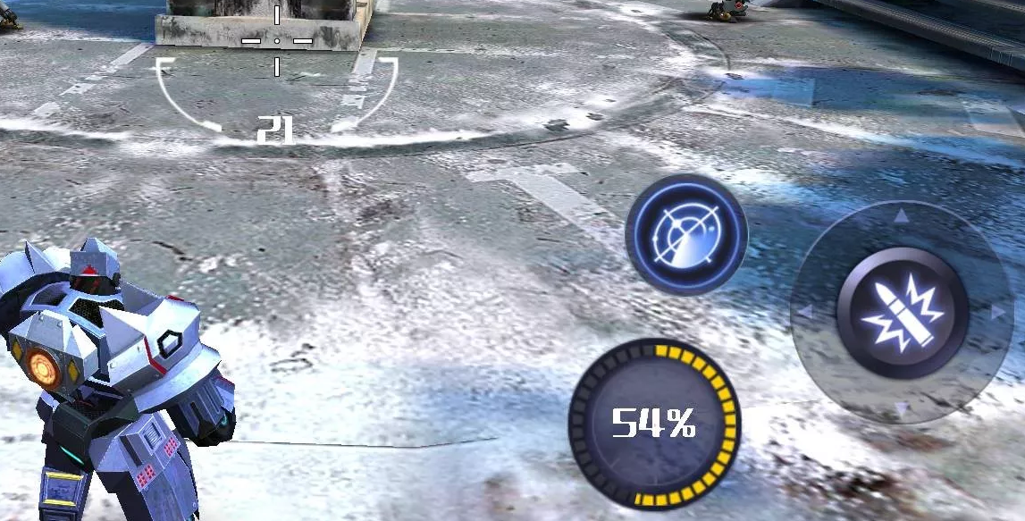
Попытка №1 - графика

Slide 5
Попытка №2 - Чек-лист
Уровень | Идея теста | Статус
smoke | Матч стартует на игровой карте | pass
smoke | Можно перемещать героя по карте, используя стик движения | pass
smoke | Персонаж начинает стрельбу, если нажать кнопку атаки | pass
smoke | Герой может использовать способность 1 | pass
smoke | Герой может использовать способность 2 | pass
smoke | Отображается экран смерти, если персонаж получает урон больше, чем его текущее здоровье | pass

Slide 6
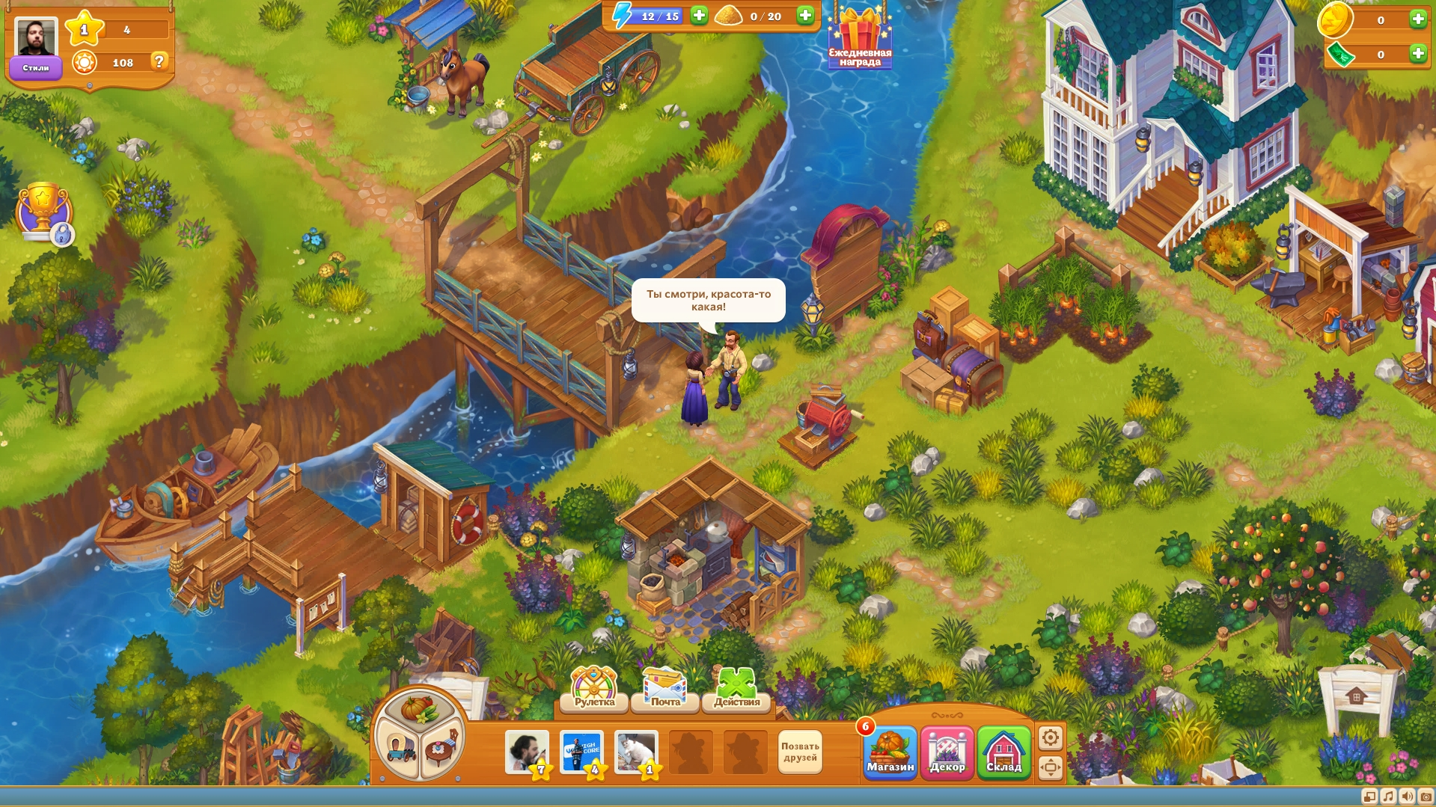
Пользовательские сценарии
Определение
от ISTQB:
Последовательность транзакций в диалоге между субъектом и/или системой с результатом, где субъектом может быть пользователь или все, что может обмениваться информацией с системой.

Slide 7
ID | 1.0
Название | Сбор ресурсов на карте
Исполнитель | Игрок
Описание | Игрок может собирать расположенные на карте ресурсы и контейнеры, до которых может добраться персонаж-коллектор, если у игрока достаточно энергии для сбора ресурса
Приоритет | Очень высокий
Частота | 100 % игроков
Предварительные условия | У игрока достаточно энергии для сбора ресурсов Игрок дважды тапает по ресурсам на карте
Основной сценарий | Персонаж игрока подходит к ресурсу — проигрывается анимация сбора Система убирает с карты собранный ресурс — проигрывается анимация исчезновения ресурса Система снимает у игрока энергию за сбор ресурса Система начисляет на склад игрока собранный ресурс
Дополнительный сценарий | Игрок пытается собрать ресурс, если у него не достаточно энергии Игрок пытается собрать ресурс, если склад заполнен
Постусловия | Игроку открывается новый участок карты с ресурсами для сбора. Персонаж игрока ожидает дальнейших действий игрока

Slide 8
С чего начать?
Декомпозиция проекта
Определение основных точек, вокруг которых закручена игра (core-gameplay / meta-gameplay / level-design / нарратив / арт)
Составление классификации пользователей и модели их поведения в игре
Определение цели создания документации
Формулировка и уровень детализации
Составление сценариев и их оформление согласно выбранной цели с соответствующей детализацией

Slide 9
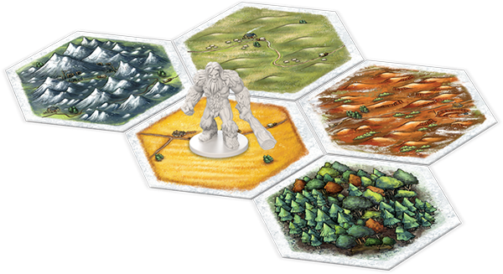
Шаг 1 - Декомпозиция
Определение основных компонентов
Определение вложенных компонентов
Определение связей между компонентами

Slide 10
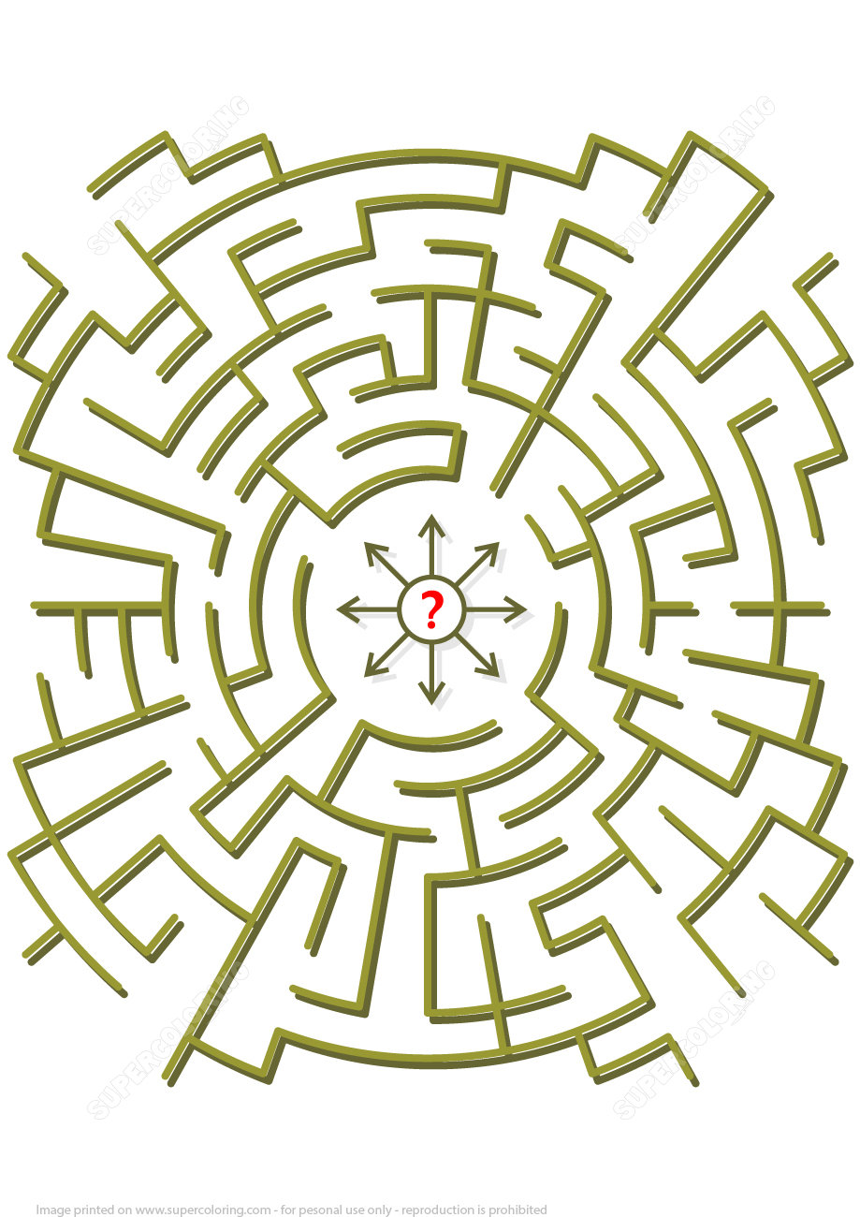
Шаг 2 - Ключевые моменты игры
Игровой жанр
Используемые игровые механики, core-gameplay / meta-cameplay
Арт и сеттинг
Игровые тексты
Дизайн уровней
Core-gameplay для головоломок
Решение головоломки
Получение монеток за прохождение
Открытие следующей головоломки

Slide 11
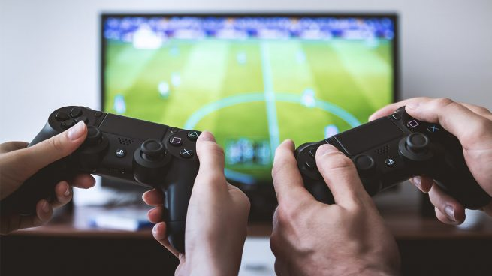
Шаг 3 - Составить классификацию пользователей и модели их поведения
Использовать готовые решения (которые придумали гейм-дизайнеры)
Использовать собственную классификацию

Slide 12
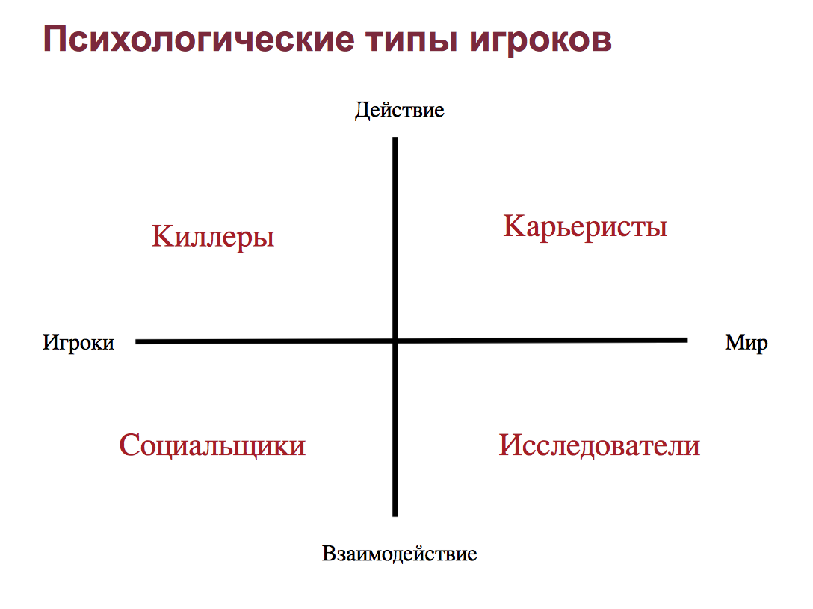
Готовые решения: психотипы Бартла
Психотипы Бартла (серьезная классификация для MMO с хорошим описанием и обоснованием)

Slide 13
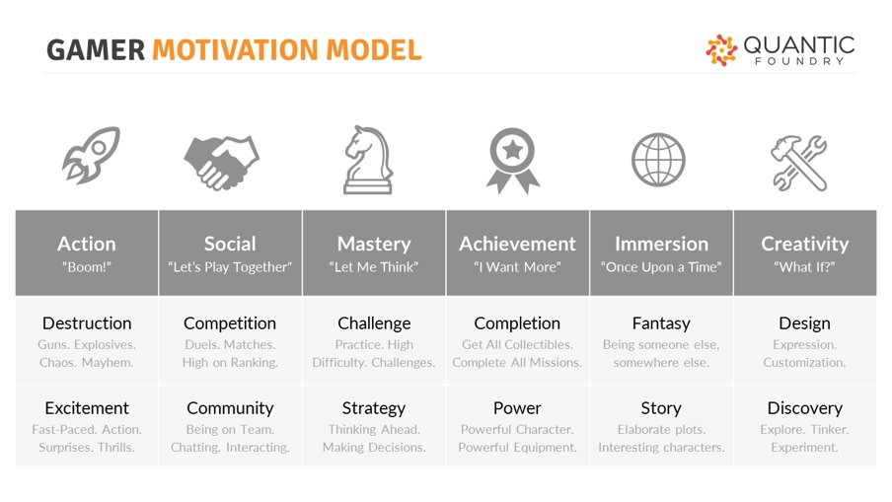
Готовое решение: мотивационная модель

Slide 14
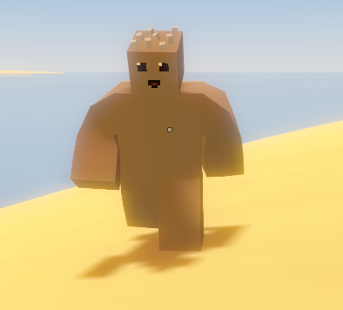
Готовые решения: мнение комьюнити
Типы игроков в Unturned
Название игрока: Дружелюбный кепка
Редкость: Не очень распространен. Угроза: Нулевая. Место нахождения: Всюду. Описание: Эти кепки никогда не причинят вам вреда, и не воспринимают тот факт, что они голые. Обычно они лутаются в городах и не трогают вещей убитых игроков. Зачастую они становятся дружелюбными игроками, но большинство из них никогда не преодолевают стадию "кепки", так как всегда умирают от других игроков.
Источник: https://steamcommunity.com/sharedfiles/filedetails/?id=926400636

Slide 15
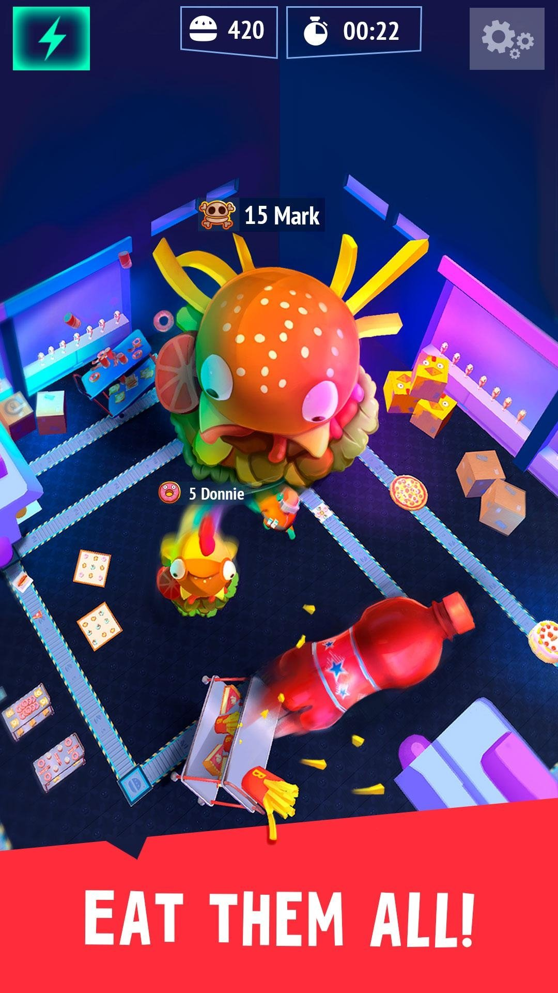
Классификация, которую мы сделали сами- .io
Знакомство с игрой:
1. Новичок - пользователь плохо знаком или не знаком с игрой и самой механикой. В основном занимается исследованием локации и объектов на ней
2. Бывалый - пользователь знаком с механикой. Знает расположение объектов на карте. Предугадывает поведение других игроков.
Тайм-менеджмент
1. Начало матча (1-30 секунд)
2. Середина матча (31-60 секунд)
3. Конец матча (61-90 секунд)

Slide 16
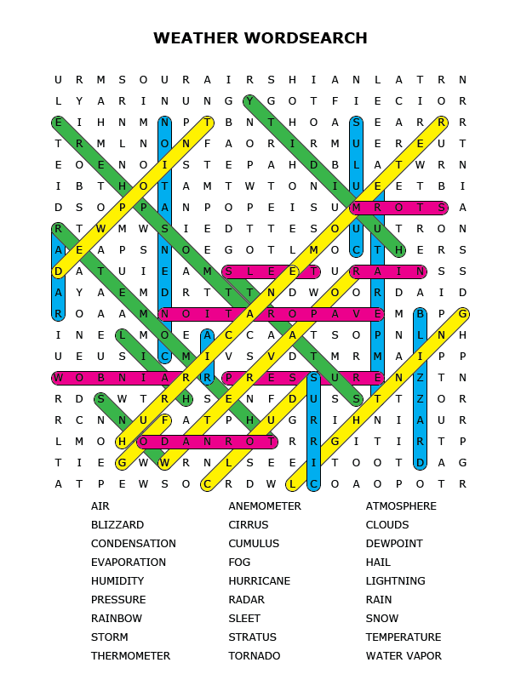
Классификация, которую мы сделали - головоломки
Психологические процессы: Познавательные (внимание и восприятие)
Типы пользователей:
1. Пользователь с заниженными показателями внимания и восприятия (много ошибается в процессе поиска слов, часто использует подсказку)
3. Пользователь с средним показателем внимания и восприятия (иногда ошибается, пользуется подсказкой в конце раунда)
2. Пользователь с высокими показателями внимания и восприятия (быстро находит нужные слова, редко ошибается, не пользуется подсказкой)

Slide 17

Классификация, которую мы сделали сами - свой игровой опыт
1. Определяем свой уровень относительно игры - как прохожу игру я?
2. Создать альтернативные сценарии - как сделать все с точностью да и наоборот

Slide 18
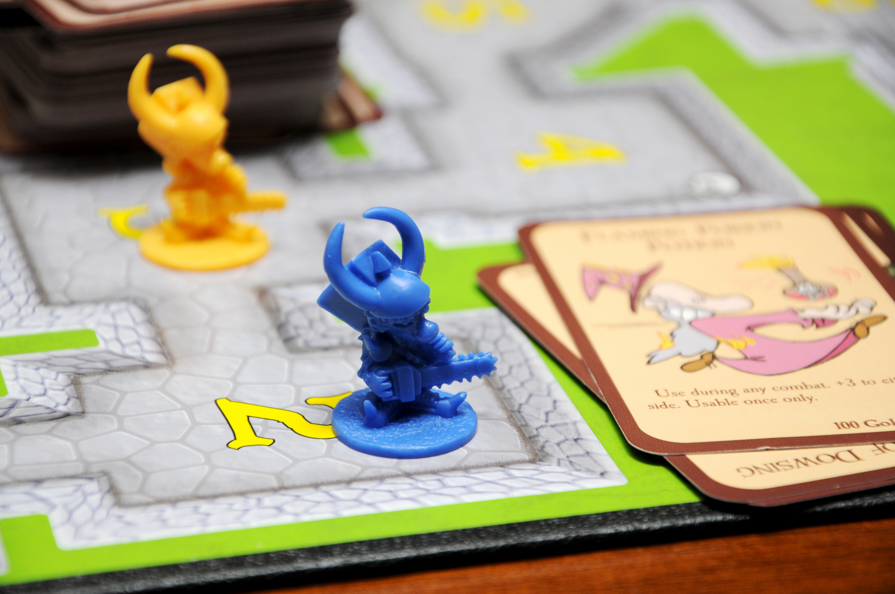
Шаг 4 - Цель создания документации
Для определения пути пользователя в приложении
Для подключение других людей к проекту
Для приемочного тестирования
Для регрессионного тестирования

Slide 19
Шаг 5 - уровень детализации и форма представления
Игрок-Плюшкин. Главная цель: Забить склады всеми возможными айтемами и ресурсами в игре. Здания на карте: Первым делом расширяет склады. Не участвует в ивентах и не выставляет декор на карту. Не делает покупки в игре, так как считает, что и так накопит ресурсы.
Игрок рассчитывает количество ресурсов для апргрейда складов в первую очередь и остальных зданий, если они блокируют апгрейд складов
Игрок использует производящие здания для крафта нужных предметов и для апгрейда зданий. Здания не простаивают.
Игрок улучшает склады после того, как новые ресурсы в них уже не помещаются Игрок мониторит возможность улучшать здания.
Игрок улучшает производящие здания для крафта “более сложных” предметов как только у него появляется достаточно ресурсов.

Slide 20
Модуль: Спаун героя на карте, стартовые характеристики | № | Шаги | Статус
Основной сценарий П - Пользователь сиcтемы (игрок) С - Система (игра, матч, интерфейсы) | 1 | П: Вращает стик движения С: Герой перемещается по карте в направлении, заданном стиком | pass
 | 2 | П: Нажимает кнопку атаки (в радиусе поражения есть противник) С: Отображается круг захвата цели. Проигрывается анимация выстрела из текущего оружия персонажа, current ammo != max ammo. Противнику наносится урон (dmg = урон текущего оружия) | pass
 | 3 | П: Нажимает кнопку перезарядки оружия С: Проигрывается анимация перезарядки оружия персонажем, current ammo = max ammo | skip
Альтернативные сценарии | 2a | П: Нажимает кнопку атаки для героя ближнего боя (в радиусе поражения есть противник) С: Отображается круг захвата цели. Проигрывается анимация атаки персонажа. Противник получает урон текущего оружия | pass
 | 3а | С: Система скрывает кнопку перезарядки для героя ближнего боя | pass

Slide 21
Уровень | Модуль | П: Действия пользователя С: Реакция системы | Статус
 | Смерть персонажа
smoke |  | П: Умирает при получении летального урона от оружия противника С: Проигрывается анимация смерти. Отображается экран смерти с таймером, персонажем и ником игрока, который убил, панелью смайлов. | pass
smoke |  | П: Умирает при получении летального урона от способности противника без эффекта С: Проигрывается анимация смерти. Отображается экран смерти с таймером, персонажем и ником игрока, который убил, панелью смайлов. | pass
 | Завершение первого туториального матча
smoke |  | П: Завершает матч победой С: Отображается герб Победы. Проигрывается анимация победы персонажа. Открывается экран награды (награда начисляется в соответствии с игровым прогрессом) - опыт и монеты | pass
smoke |  | П: Закрывает экран результата С: Открывается лобби, начисляется туториальный сундук за победу в матче | pass

Slide 22
Модуль приложения | Шаги для основного сценария | Шаги для альтернативного сценария 1 | Шаги для альтернативного сценария 2 | Шаги для альтернативного сценария 3
Модуль - Ящики на лобби
 | Запустить таймер ящика на лобби
 | Ускорить таймер за рекламу | Выкупить ящик за кристаллы при достаточном балансе | Попытаться выкупить ящик при недостаточном балансе кристаллов
 | Заклеймить ящик и перки внутри
Модуль - Друзья
 | Найти игрока через поиск по ник-нейму | Найти игрока через поиск по ID-игрока
 | Отправить инвайт игроку найденному через поиск | Отправить инвайт игроку, найденному через поиск по ID | Попытаться превысить число отправляемых инвайтов | Удалить друга
 | Принять приглашение другого игрока | Отклонить приглашение другого игрока

Slide 23

Я работаю на не-игровом проекте, как быть?
Декомпозиция проекта
Составление списка киллер-фич и возможностей их использования
Составление классификации пользователей и модели их поведения
Определение цели создания документации
Формулировка и уровень детализации
Составление сценариев и их оформление согласно выбранной цели с соответствующей детализацией

Slide 24

Плюсы пользовательских сценариев
Скорость составление / поддержки
Скорость в прохождении
Развитие разностороннего подхода в команде
Более глубокое погружение в проект
Оптимизация проверок

Slide 25

Возможные трудности
Нет опыта в составлении пользовательских сценариях
Недостаточное знание о системе
Недостаточное понимание поведение пользователя в приложении
Возможны трудности с менеджментом, так как выбрать свой формат управления кейсами
Требуется проработка стратегии поведения пользователя в приложении
Требуется развитие членов команды для оформления и подержания документации.
Вас устраивает ваша текущая документация.

Slide 26

Спасибо за внимание!

